Slide 2
Samhällsutmaningar
Hälsa – Fysisk aktivitet
Miljö
Trafiksäkerhet
Fri mobilitet

Slide 3
Tre kärnvärden - Tre målgrupper
Tryggt Föräldrarna
Roligt Barnen
Enkelt Lärarna

Slide 4
Att gå eller cykla helt eller del av vägen mellan skolan och hemmet under 4 veckor
Pedagogiska uppdrag
Filmer (lärare, föräldrar, barn)
Spel (föräldrar, barn)

Slide 5
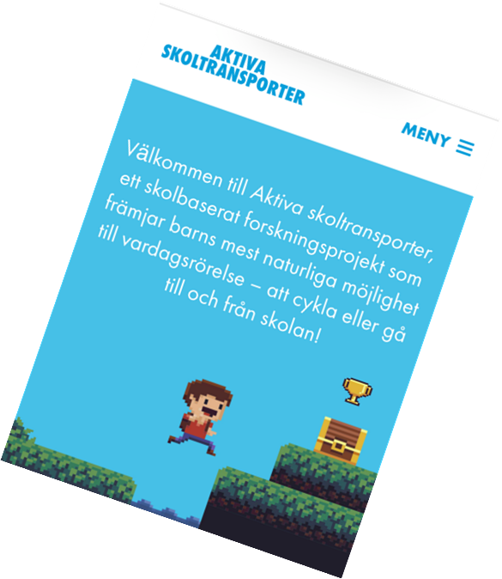
www.aktivaskoltransporter.se

